Slide 1
Chapter 22
Software Testing Strategies
برنامج استراتيجيات الاختبار
Slide Set to accompany
Software Engineering: A Practitioner’s Approach, 8/e
by Roger S. Pressman and Bruce R. Maxim
Slides copyright © 1996, 2001, 2005, 2009, 2014 by Roger S. Pressman
For non-profit educational use only
May be reproduced ONLY for student use at the university level when used in conjunction with Software Engineering: A Practitioner's Approach, 8/e. Any other reproduction or use is prohibited without the express written permission of the author.
All copyright information MUST appear if these slides are posted on a website for student use.
These slides are designed to accompany Software Engineering: A Practitioner’s Approach, 8/e (McGraw-Hill 2014). Slides copyright 2014 by Roger Pressman.
1

Slide 2
Software Testing
Testing is the process of exercising a program with the specific intent of finding errors prior to delivery to the end user.
الاختبار هو عملية ممارسة برنامج مع نية محددة لإيجاد الأخطاء قبل تسليمها إلى المستخدم النهائي
2

Slide 3
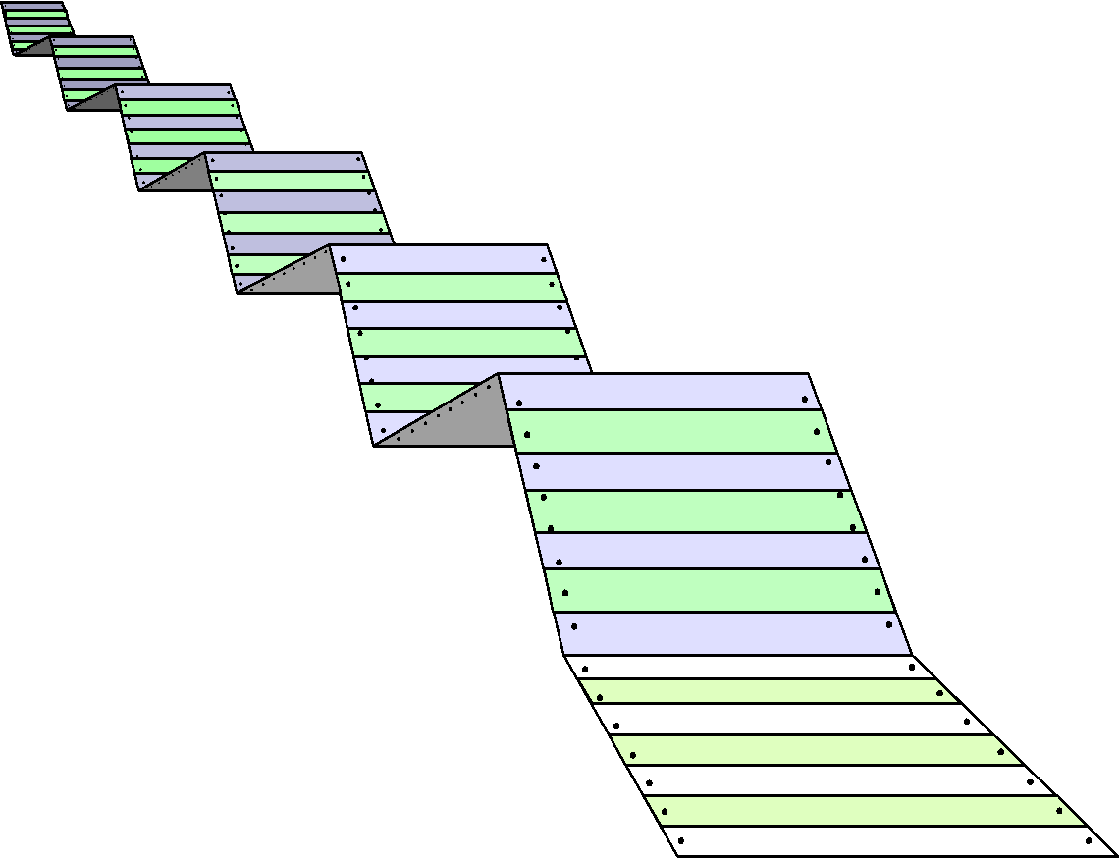
What Testing Shows
errors
requirements conformance
performance
ما يظهر اختبار
errors أخطاء
requirements conformance متطلبات التوافق
performance أداء
an indication مؤشر
of quality الجودة
an indication
of quality
3

Slide 4
Strategic Approach النهج الاستراتيجي
To perform effective testing, you should conduct effective technical reviews. By doing this, many errors will be eliminated before testing commences.
Testing begins at the component level and works "outward" toward the integration of the entire computer-based system.
Different testing techniques are appropriate for different software engineering approaches and at different points in time.
Testing is conducted by the developer of the software and (for large projects) an independent test group.
Testing and debugging are different activities, but debugging must be accommodated in any testing strategy.
لأداء الاختبار الفعلي، يجب إجراء مراجعات التقنية الفعالة. وبذلك، سيتم القضاء على العديد من الأخطاء قبل بدء الاختبار.
يبدأ الاختبار على مستوى العنصر، وتعمل "الخارج" نحو تكامل النظام القائم على الكمبيوتر بالكامل.
تقنيات الاختبار المختلفة هي مناسبة لمختلف النهج هندسة البرمجيات وعند نقاط مختلفة في الوقت المناسب.
ويجري اختبار من قبل مطور البرنامج و(للمشاريع الكبيرة) مجموعة اختبار مستقلة.
الاختبار والتصحيح وأنشطة مختلفة، ولكن لا بد من استيعاب التصحيح في أي استراتيجية الاختبار.

Slide 5
V & V
Verification and Validation
Verification refers to the set of tasks that ensure that software correctly implements a specific function.
Validation refers to a different set of tasks that ensure that the software that has been built is traceable to customer requirements. Boehm [Boe81] states this another way:
  Verification: "Are we building the product right?"
  Validation: "Are we building the right product?"
  التحقق . يشير إلى مجموعة من المهام التي تضمن هذا البرنامج ينفذ وظيفة محددة بشكل صحيح.
  التحقق من صحة يشير إلى مجموعة مختلفة من المهام التي تضمن أن البرامج التي تم بناؤها يمكن عزوها لمتطلبات العملاء. بوهم [Boe81] دول هذه طريقة أخرى:
    التحقق: "هل نحن بناء على حق المنتج؟"
    التحقق من الصحة: ​​"هل نحن بناء على المنتج المناسب؟"
Software testing is part of group of activities called verification and validation that are involved in software quality
Verification (Are the algorithms coded correctly?)
The set of activities that ensure that software correctly implements a specific function or algorithm
Validation (Does it meet user requirements?)
The set of activities that ensure that the software that has been built is traceable to customer requirement
5

Slide 6


Who Tests the Software?
من الذين يعملون اختبارات البرنامج؟
مطور
developer
independent tester
اختبار مستقل
يدرك النظام
Understands the system but, will test "gently" and, is driven by "delivery"
Must learn about the system, but, will attempt to break it and, is driven by quality
يجب أن تعلم حول النظام،
ولكن، واختبار "بلطف"
ولكن، ومحاولة كسرها
و، يقودها "التسليم"
و، يقودها الجودة

Slide 7
Testing Strategy
System Testing
Narrow to
Broader scope
Validation Testing
Integration Testing
Unit Testing
Code generation
Abstract to
concrete
Design modeling
Analysis modeling
System Engineering
استراتيجية الاختبار
System engineering هندسة النظم
Analysis modeling نماذج تحليل
Design modeling نماذج التصميم
Code generation رمز جيل
Unit test اختبار وحدة
Integration test اختبار التكامل
Validation test اختبار التحقق من صحة
System test اختبار النظام
7

Slide 8
Testing Strategy
We begin by ‘testing-in-the-small’ and move toward ‘testing-in-the-large’
For conventional software
  The module (component) is our initial focus
  Integration of modules
For OO software
  our focus when “testing in the small” changes from an individual module (the conventional view) to an OO class that encompasses attributes and operations and implies communication and collaboration
استراتيجية الاختبار
  نبدأ "اختبار في داخل صغيرة 'والتحرك نحو" اختبار في داخل كبيرة "
  للحصول على البرنامج التقليدي
    وحدة (عنصر) هو تركيزنا الأساسي
    دمج وحدات يتبع
  للحصول على البرنامج OO
    تركيزنا عند "اختبار في الصغيرة" التغييرات من وحدة فردية (وجهة النظر التقليدية) إلى الدرجة OO التي تشمل الصفات والعمليات ويعني التواصل والتعاون

Slide 9
Strategic Issues القضايا الاستراتيجية
Specify product requirements in a quantifiable manner long before testing commences.
State testing objectives explicitly.
Understand the users of the software and develop a profile for each user category.
Develop a testing plan that emphasizes “rapid cycle testing.”
Build “robust” software that is designed to test itself
Use effective technical reviews as a filter prior to testing
Conduct technical reviews to assess the test strategy and test cases themselves.
Develop a continuous improvement approach for the testing process.
تحديد متطلبات المنتج بطريقة قابلة للقياس الكمي قبل فترة طويلة يبدأ الاختبار.
أهداف اختبار للدولة بشكل صريح.
فهم المستخدمين للبرنامج ووضع صورة لكل فئة المستخدم.
وضع خطة الاختبارات التي تؤكد "اختبار دورة السريع".
بناء "قوي" البرامج التي تم تصميمها لاختبار نفسه
استخدام الاستعراضات الفنية الفعالة كعامل تصفية قبل الاختبار
إجراء استعراضات فنية لتقييم استراتيجية اختبار وحالات الاختبار أنفسهم.
وضع نهج التحسين المستمر لعملية الاختبار.

Slide 10


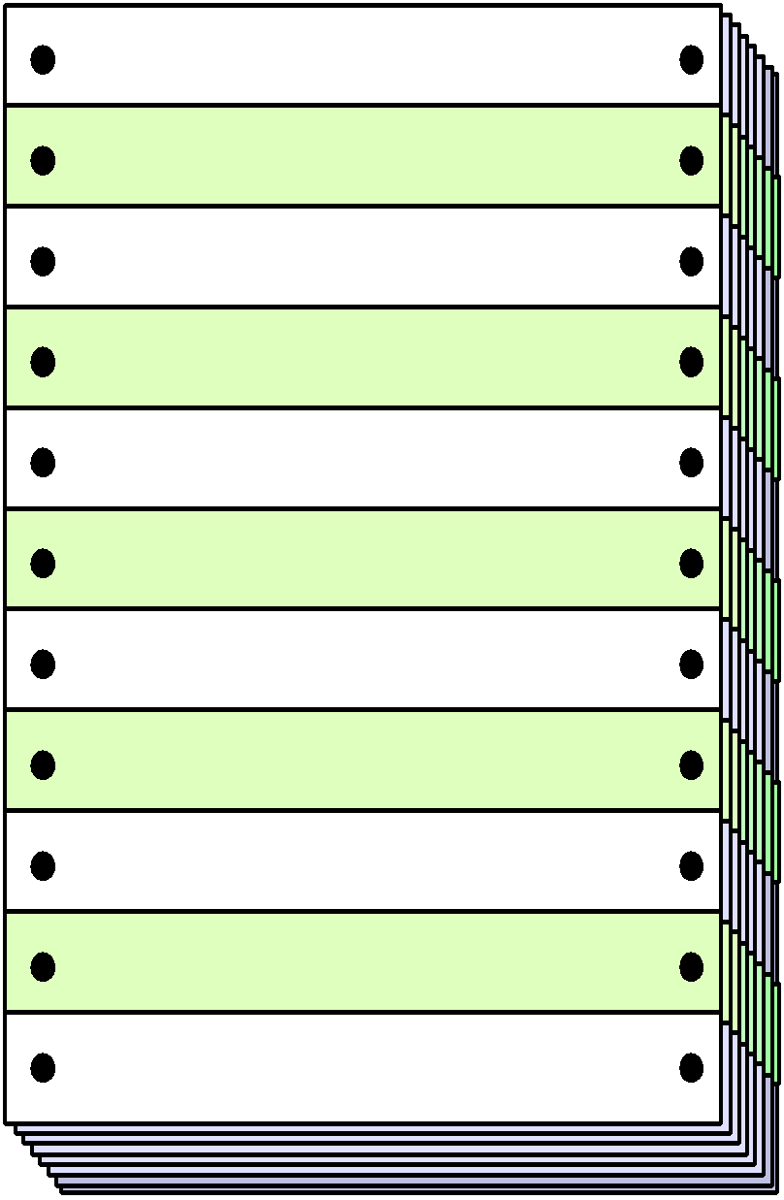
Unit Testing
وحدة
أن تكون
اختبار
module
to be
tested
results
software
engineer
test cases
النتائج
البرمجيات
مهندس
حالات الاختبار
10

Slide 11
Unit Testing وحدة اختبار
وحدة
أن تكون
اختبار
module
to be
tested
interface
السطح البيني
local data structures
هياكل البيانات المحلية
boundary conditions
شروط الحدود
independent paths
مسارات مستقلة
error handling paths
مسارات معالجة الأخطاء
test cases
حالات الاختبار
11

Slide 12
Unit Test Environment اختبار وحدة البيئة
ناقل الحركة
driver
interface
الواجهة
local data structures
هياكل البيانات المحلية
Module
boundary conditions
شروط الحدود
independent paths
مسارات مستقلة
error handling paths
مسارات معالجة الأخطاء
stub
stub
test cases
RESULTS
12

Slide 13
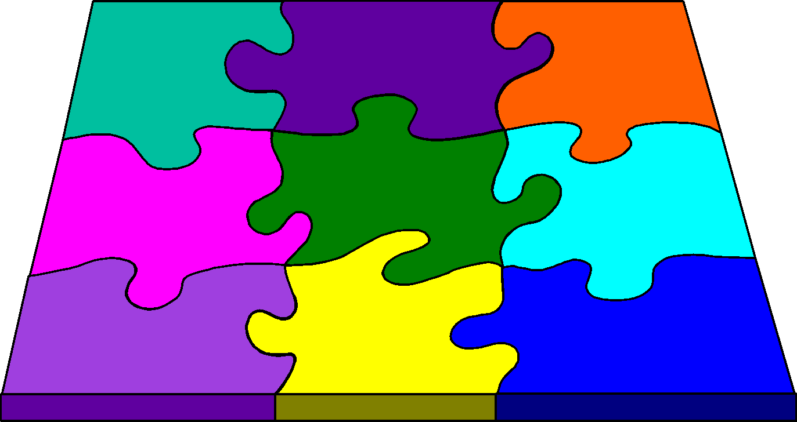
Integration Testing Strategies
استراتيجيات اختبار التكامل
Options:
  • the “big bang” approach
  • an incremental construction strategy
خيارات:
• نهج "الانفجار الكبير"
• استراتيجية البناء الإضافية
13

Slide 14
Top Down Integration
تكامل أعلى إلى أسفل
A
top module is tested with
stubs
يتم اختبار وحدة مع أعلى
B
F
G
stubs are replaced one at
a time, "depth first"
C
as new modules are integrated,
some subset of tests is re-run
D
E
14

Slide 15
Bottom-Up Integration
A
B
F
G
drivers are replaced one at a
time, "depth first"
C
worker modules are grouped into
builds and integrated
D
E
cluster
These slides are designed to accompany Software Engineering: A Practitioner’s Approach, 8/e (McGraw-Hill 2014). Slides copyright 2014 by Roger Pressman.
15

Slide 16
Sandwich Testing
A
Top modules are
tested with stubs
B
F
G
C
Worker modules are grouped into
builds and integrated
D
E
cluster
These slides are designed to accompany Software Engineering: A Practitioner’s Approach, 8/e (McGraw-Hill 2014). Slides copyright 2014 by Roger Pressman.
16

Slide 17
Regression Testing
اختبار الانحدار
Regression testing is the re-execution of some subset of tests that have already been conducted to ensure that changes have not propagated unintended side effects
Whenever software is corrected, some aspect of the software configuration (the program, its documentation, or the data that support it) is changed.
Regression testing helps to ensure that changes (due to testing or for other reasons) do not introduce unintended behavior or additional errors.
Regression testing may be conducted manually, by re-executing a subset of all test cases or using automated capture/playback tools.
اختبار الانحدار هو إعادة التنفيذ لبعض فرعية من الاختبارات التي أجريت بالفعل لضمان أن التغييرات لم نشر الآثار الجانبية غير المقصودة
كلما يتم تصحيح البرنامج، يتم تغيير بعض جوانب برامج التكوين (البرنامج، وثائقها، أو البيانات التي تدعم ذلك).
اختبار الانحدار يساعد على ضمان أن التغييرات (بسبب اختبار أو لأسباب أخرى) لا يعرض السلوك غير مقصودة أو أخطاء إضافية.
ويمكن إجراء اختبار الانحدار يدويا، من خلال إعادة تنفيذ-مجموعة فرعية من جميع حالات الاختبار أو باستخدام أدوات القبض على / تشغيل الآلي.
17

Slide 18
Smoke Testing
A common approach for creating “daily builds” for product software
Smoke testing steps:
  Software components that have been translated into code are integrated into a “build.”
    A build includes all data files, libraries, reusable modules, and engineered components that are required to implement one or more product functions.
  A series of tests is designed to expose errors that will keep the build from properly performing its function.
    The intent should be to uncover “show stopper” errors that have the highest likelihood of throwing the software project behind schedule.
  The build is integrated with other builds and the entire product (in its current form) is smoke tested daily.
    The integration approach may be top down or bottom up.
نهج مشترك لإنشاء "يبني يوميا" للبرمجيات المنتج
التدخين اختبار الخطوات:
تتكامل مكونات البرامج التي ترجمت إلى رمز إلى "بناء".
ويشمل بناء كافة ملفات البيانات والمكتبات، وحدات قابلة لإعادة الاستخدام، والمكونات الهندسية المطلوبة لتنفيذ واحد أو أكثر من الوظائف المنتج.
تم تصميم سلسلة من الاختبارات لكشف الأخطاء التي من شأنها الحفاظ على البناء من أداء وظيفتها بشكل صحيح.
وينبغي أن يكون القصد للكشف عن الأخطاء "عرض سدادة" التي لديها أعلى احتمال رمي مشروع البرمجيات وراء الجدول الزمني.
ويتكامل مع الآخر بناء يبني والمنتج كامل (بشكله الحالي) هو اختبار الدخان يوميا.
قد يكون نهج التكامل أعلى إلى أسفل أو من أسفل إلى أعلى.
18

Slide 19
General Testing Criteria
معايير اختبار عامة
Interface integrity – internal and external module interfaces are tested as each module or cluster is added to the software
Functional validity – test to uncover functional defects in the software
Information content – test for errors in local or global data structures
Performance – verify specified performance bounds are tested
واجهة سلامة - يضاف يتم اختبار واجهات وحدة داخلية وخارجية حيث أن كل وحدة أو مجموعة من البرمجيات -
صحة وظيفي - اختبار للكشف عن عيوب وظيفية في البرنامج
محتوى المعلومات - اختبار عن الأخطاء في هياكل البيانات المحلية أو العالمية
ويتم اختبار التحقق من حدود أداء محددة - الأداء
19

Slide 20
Object-Oriented Testing اختبار الشيئية
begins by evaluating the correctness and consistency of the analysis and design models
testing strategy changes
  the concept of the ‘unit’ broadens due to encapsulation
  integration focuses on classes and their execution across a ‘thread’ or in the context of a usage scenario
  validation uses conventional black box methods
test case design draws on conventional methods, but also encompasses special features
يبدأ تقييم صحة واتساق تحليل وتصميم النماذج
تغييرات استراتيجية اختبار
مفهوم 'وحدة' يوسع المقرر أن التغليف
ويركز التكامل على الطبقات وتنفيذها عبر 'الموضوع' أو في سياق سيناريو الاستخدام
يستخدم أساليب التحقق من صحة الصندوق الأسود التقليدية
تصميم حالة اختبار يرسم على الأساليب التقليدية، ولكنها تشمل أيضا ميزات خاصة
20

Slide 21
Broadening the View of “Testing”
توسيع وجهة نظر "اختبار"
It can be argued that the review of OO analysis and design models is especially useful because the same semantic constructs (e.g., classes, attributes, operations, messages) appear at the analysis, design, and code level. Therefore, a problem in the definition of class attributes that is uncovered during analysis will circumvent side effects that might occur if the problem were not discovered until design or code (or even the next iteration of analysis).
ويمكن القول أن استعراض تحليل OO ونماذج تصميم مفيد خصوصا لأن نفس البنى الدلالية (على سبيل المثال، والطبقات، والصفات، والعمليات، الرسائل) تظهر في التحليل والتصميم، ومستوى التعليمات البرمجية. ولذلك، فإن المشكلة في تعريف الطبقة الصفات التي كشفت خلال تحليل والالتفاف الآثار الجانبية التي قد تحدث إذا لم يتم اكتشاف المشكلة حتى تصميم أو رمز (أو حتى التكرار التالي من التحليل).
21

Slide 22
Testing the CRC Model
اختبار نموذج CRC
1. Revisit the CRC model and the object-relationship model.
2. Inspect the description of each CRC index card to determine if a delegated responsibility is part of the collaborator’s definition.
3. Invert the connection to ensure that each collaborator that is asked for service is receiving requests from a reasonable source.
4. Using the inverted connections examined in step 3, determine whether other classes might be required or whether responsibilities are properly grouped among the classes.
5. Determine whether widely requested responsibilities might be combined into a single responsibility.
6. Steps 1 to 5 are applied iteratively to each class and through each evolution of the analysis model.
1. إعادة النظر في نموذج اتفاقية حقوق الطفل ونموذج كائن العلاقة.
2. فحص في وصف كل بطاقة الرقم القياسي CRC لتحديد ما إذا مسؤولية تفويض جزء من التعريف متعاون و.
3. عكس الاتصال لضمان أن كل متعاون أن يطلب للخدمة يتلقى طلبات من مصدر معقول.
4. عن طريق الاتصالات مقلوب درست في الخطوة 3، تحديد ما إذا كانت الطبقات الأخرى قد تكون مطلوبة أو ما إذا كان يتم تجميع المسؤوليات بشكل صحيح بين الطبقات.
5. تحديد ما إذا كانت المسؤوليات المطلوبة على نطاق واسع يمكن دمجها مسؤولية واحدة.
6. خطوات 1-5 يتم تطبيقها بشكل متكرر لكل فئة وخلال كل تطور نموذج التحليل.
22

Slide 23
OO Testing Strategy
class testing is the equivalent of unit testing
  operations within the class are tested
  the state behavior of the class is examined
integration applied three different strategies
  thread-based testing—integrates the set of classes required to respond to one input or event
  use-based testing—integrates the set of classes required to respond to one use case
  cluster testing—integrates the set of classes required to demonstrate one collaboration
اختبار الطبقة هو ما يعادل اختبار وحدة
ويتم اختبار عمليات داخل الطبقة
يتم فحص سلوك الدولة من الطبقة
دمج تطبيق ثلاث استراتيجيات مختلفة
القائم على موضوع الاختبار يدمج مجموعة من الطبقات المطلوبة للرد على مدخل واحد أو الحدث
استخدام المستندة الاختبار يدمج مجموعة من الطبقات المطلوبة للرد على حالة استخدام واحد
مجموعة الاختبار يدمج مجموعة من الطبقات المطلوبة لإثبات التعاون احدة

Slide 24
WebApp Testing - I
The content model for the WebApp is reviewed to uncover errors.
The interface model is reviewed to ensure that all use cases can be accommodated.
The design model for the WebApp is reviewed to uncover navigation errors.
The user interface is tested to uncover errors in presentation and/or navigation mechanics.
Each functional component is unit tested.
These slides are designed to accompany Software Engineering: A Practitioner’s Approach, 8/e (McGraw-Hill 2014). Slides copyright 2014 by Roger Pressman.
24

Slide 25
WebApp Testing - II
Navigation throughout the architecture is tested.
The WebApp is implemented in a variety of different environmental configurations and is tested for compatibility with each configuration.
Security tests are conducted in an attempt to exploit vulnerabilities in the WebApp or within its environment.
Performance tests are conducted.
The WebApp is tested by a controlled and monitored population of end-users. The results of their interaction with the system are evaluated for content and navigation errors, usability concerns, compatibility concerns, and WebApp reliability and performance.
These slides are designed to accompany Software Engineering: A Practitioner’s Approach, 8/e (McGraw-Hill 2014). Slides copyright 2014 by Roger Pressman.
25

Slide 26
MobileApp Testing
User experience testing – ensuring app meets stakeholder usability and accessibility expectations
Device compatibility testing – testing on multiple devices
Performance testing – testing non-functional requirements
Connectivity testing – testing ability of app to connect reliably
Security testing – ensuring app meets stakeholder security expectations
Testing-in-the-wild – testing app on user devices in actual user environments
Certification testing – app meets the distribution standards
These slides are designed to accompany Software Engineering: A Practitioner’s Approach, 8/e (McGraw-Hill 2014). Slides copyright 2014 by Roger Pressman.
26

Slide 27
High Order Testing
Validation testing
  Focus is on software requirements
System testing
  Focus is on system integration
Alpha/Beta testing
  Focus is on customer usage
Recovery testing
  forces the software to fail in a variety of ways and verifies that recovery is properly performed
Security testing
  verifies that protection mechanisms built into a system will, in fact, protect it from improper penetration
Stress testing
  executes a system in a manner that demands resources in abnormal quantity, frequency, or volume
Performance Testing
  test the run-time performance of software within the context of an integrated system
These slides are designed to accompany Software Engineering: A Practitioner’s Approach, 8/e (McGraw-Hill 2014). Slides copyright 2014 by Roger Pressman.
27

Slide 28
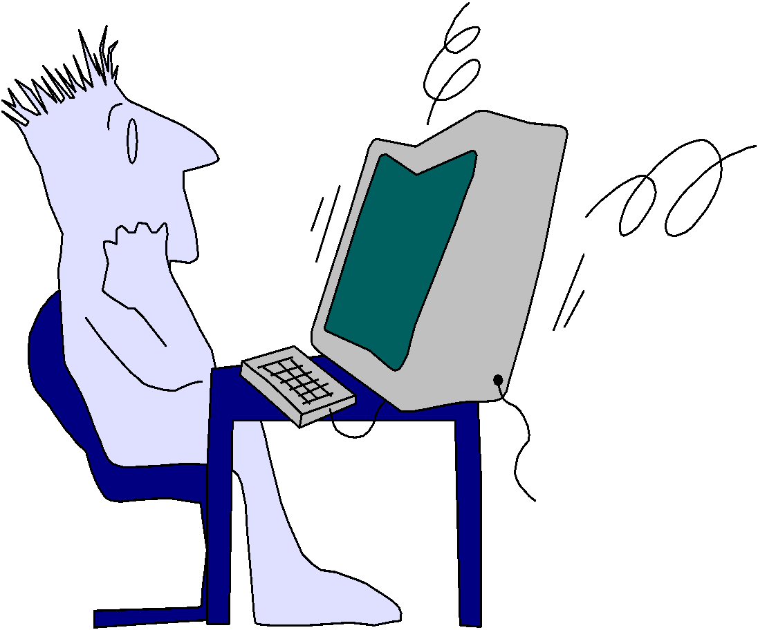
Debugging: A Diagnostic Process
These slides are designed to accompany Software Engineering: A Practitioner’s Approach, 8/e (McGraw-Hill 2014). Slides copyright 2014 by Roger Pressman.
28

Slide 29
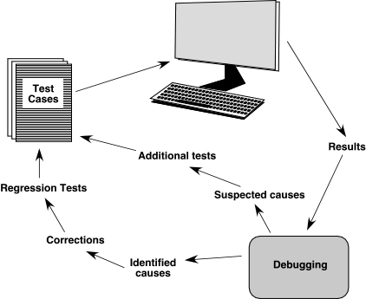
The Debugging Process
These slides are designed to accompany Software Engineering: A Practitioner’s Approach, 8/e (McGraw-Hill 2014). Slides copyright 2014 by Roger Pressman.
29

Slide 30
Debugging Effort
time required
to diagnose the
symptom and
determine the
cause
time required
to correct the error
and conduct
regression tests
These slides are designed to accompany Software Engineering: A Practitioner’s Approach, 8/e (McGraw-Hill 2014). Slides copyright 2014 by Roger Pressman.
30

Slide 31
Symptoms & Causes
symptom and cause may be
geographically separated
symptom may disappear when
another problem is fixed
cause may be due to a
combination of non-errors
cause may be due to a system
or compiler error
symptom
cause may be due to
assumptions that everyone
cause
believes
symptom may be intermittent
These slides are designed to accompany Software Engineering: A Practitioner’s Approach, 8/e (McGraw-Hill 2014). Slides copyright 2014 by Roger Pressman.
31

Slide 32
Consequences of Bugs
infectious
damage
catastrophic
extreme
serious
disturbing
annoying
mild
Bug Type
Bug Categories:
function-related bugs,
system-related bugs, data bugs, coding bugs,
design bugs, documentation bugs, standards
violations, etc.
These slides are designed to accompany Software Engineering: A Practitioner’s Approach, 8/e (McGraw-Hill 2014). Slides copyright 2014 by Roger Pressman.
32

Slide 33
Debugging Techniques
brute force / testing
backtracking
induction
deduction
These slides are designed to accompany Software Engineering: A Practitioner’s Approach, 8/e (McGraw-Hill 2014). Slides copyright 2014 by Roger Pressman.
33

Slide 34
Correcting the Error
Is the cause of the bug reproduced in another part of the program? In many situations, a program defect is caused by an erroneous pattern of logic that may be reproduced elsewhere.
What "next bug" might be introduced by the fix I'm about to make? Before the correction is made, the source code (or, better, the design) should be evaluated to assess coupling of logic and data structures.
What could we have done to prevent this bug in the first place? This question is the first step toward establishing a statistical software quality assurance approach. If you correct the process as well as the product, the bug will be removed from the current program and may be eliminated from all future programs.
These slides are designed to accompany Software Engineering: A Practitioner’s Approach, 8/e (McGraw-Hill 2014). Slides copyright 2014 by Roger Pressman.
34

Slide 35
Final Thoughts
Think -- before you act to correct
Use tools to gain additional insight
If you’re at an impasse, get help from someone else
Once you correct the bug, use regression testing to uncover any side effects
These slides are designed to accompany Software Engineering: A Practitioner’s Approach, 8/e (McGraw-Hill 2014). Slides copyright 2014 by Roger Pressman.
35

